Slide 1
SNS상 Segment 도출과 서비스 관련 고객 평판 확인
2019. 07. 23
영업기획팀 조영관

Slide 2
목차
SNS상 3사 만족도와 채널 별 특징
SK브로드밴드 Segment 별 키워드
Segment 별 논의 및 제안
Notes:
SK브로드밴드가 나아갈 방향 3가지
-콘텐츠 경쟁력을 강화 -> 콘텐츠 다양화
-개인 맞춤형 콘텐츠 추천 제공 -> 고객 충성도 확보
-SV와 EV의 동반 상승 -> 좋은 기업 이미지 확보

Slide 3
목차
SNS상 3사 만족도와 채널 별 특징
SK브로드밴드 Segment 별 키워드
Segment 별 논의 및 제안
Notes:
SK브로드밴드가 나아갈 방향 3가지
-콘텐츠 경쟁력을 강화 -> 콘텐츠 다양화
-개인 맞춤형 콘텐츠 추천 제공 -> 고객 충성도 확보
-SV와 EV의 동반 상승 -> 좋은 기업 이미지 확보

Slide 4
1. SNS상 3사 만족도 – 긍/부정 판별
19.03 ~ 19.06 4개월 간 SNS 데이터
SNS : 네이버, 페이스북, 인스타그램, 트위터
표본 : 8,616개
부정
38%
부정
15%
부정
18%
긍정
62%
긍정
85%
긍정
82%
표본 : 4,220 개
표본 : 2,347 개
표본 : 2,049 개
Notes:
4개월 간의 SNS 데이터
SNS : 네이버, 페이스북, 인스타그램, 트위터 활용
긍정 /부정적인 의견 있는 포스트만 남기고 제거한 후 남은 표본 8616개
전체적으로 높은 긍정 -> 광고성 글/ 네,페,인 특성에 따른 결과
최근 시끄러운 뉴스가 없던 SK, 요즘 시끄러운 KT, 부정적 글이 적은 LG (최근 화웨이)
SK는 부정적 글이 인터넷 관련된 것이 대다수

Slide 5
1. SNS상 3사 만족도 - 채널 별 만족도 차이
긍정/전체
(%)
High
Low

Slide 6


1. SNS상 3사 만족도 - 채널 별 만족도 차이
네이버/인스타
육아, 키즈
광고성 글, 소정의 원고료, 서비스 비관련 글

Slide 7
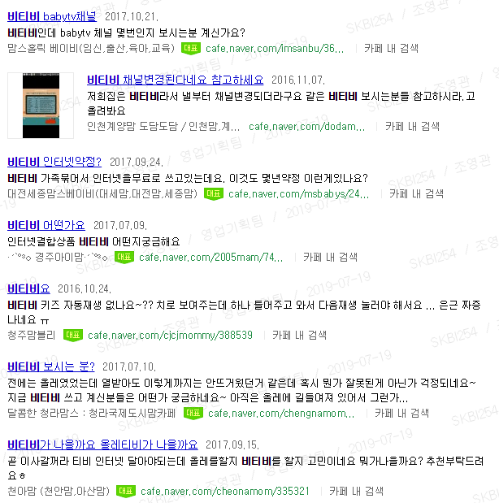
1. 채널 별 특징 - 네이버
맘카페

Slide 8
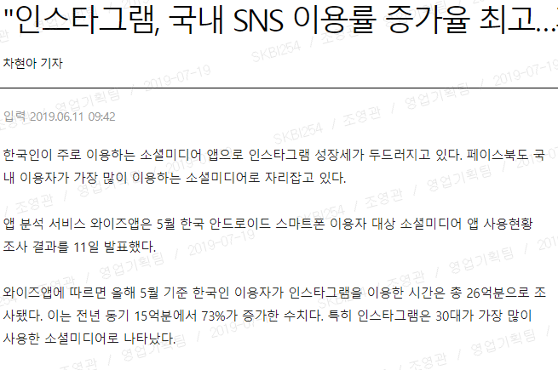
1. 채널 별 특징 - 인스타그램

Slide 9

1. SNS상 3사 만족도 - 채널 별 만족도 차이
네이버/인스타
육아, 키즈
광고성 글, 소정의 원고료, 서비스 비관련 글
트위터
게임, 인터넷
거침없는 글, 자유로운 글, 서비스 비관련 글

Slide 10
1. 채널 별 특징 - 연령별 SNS 이용 서비스
연령별 SNS 이용 서비스
(단위 : %, 중복 선택 가능)
트위터 사용은 10대가 지배적
82.6
9.8
35.3
10대
55.8
20대
76.8
74.0
16.3
17.3
30대
62.3
61.3
34.9
10.6
인스타에 익숙한 20대 ~ 30대 여성들을 중심으로 육아, 아이 관련 인스타 게시글
62.7
32.2
58.6
40대
10.6
50대
56.6
23.9
63.3
14.7
페이스북
인스타그램
네이버
트위터

Slide 11
1. 채널 별 특징
긍정/전체
젊은 세대
(%)
실시간 특성
키즈/맘카페
이용률 상승
Notes:
네/인/페 특성상 광고글, 준비된 글 다수 포진
트위터 -> 실시간 특성 -> 부정적, 솔직한 글 유의미하게 존재
표본이 작지만 부정적 키워드는 트위터에서 추출 -> 리얼한 반응을 볼 수 있기 때문

Slide 12
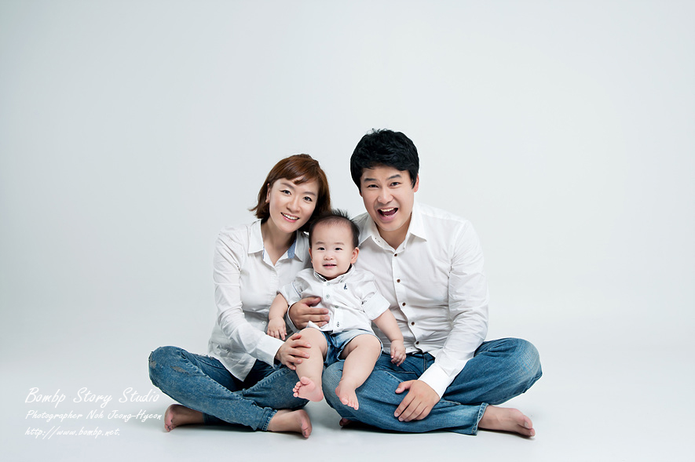

1. 채널 별 특징 - Segment
네이버/인스타그램
트위터
Segment 1
Segment 2
부모님과 같이 사는
젊은 10대, 20대 초반
부부 키즈 가구

Slide 13
목차
SNS상 3사 만족도와 채널별 특징
SK브로드밴드 Segment 별 키워드 – Segment 1
Segment 별 논의 및 제안
Notes:
SK브로드밴드가 나아갈 방향 3가지
-콘텐츠 경쟁력을 강화 -> 콘텐츠 다양화
-개인 맞춤형 콘텐츠 추천 제공 -> 고객 충성도 확보
-SV와 EV의 동반 상승 -> 좋은 기업 이미지 확보

Slide 14
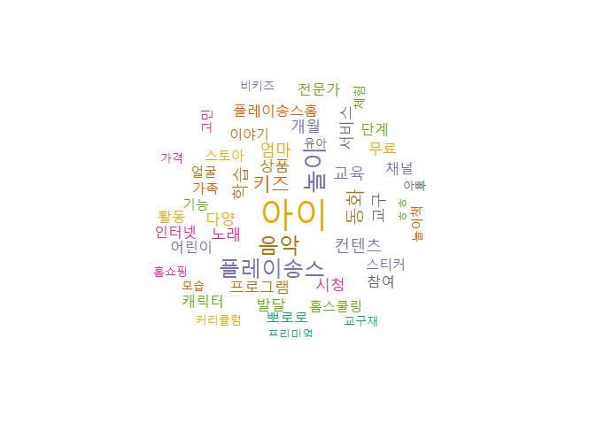
2. SK브로드밴드 Segment 1 키워드 - No filter 키워드
아이를 위한 재미있고 다양한 놀이 프로그램
살아있는 동화
플레이송스홈
Notes:
sk의 sns상 만족도가 높은 편 ->
어떤 키워드? sk브로드밴드의 이미지에 긍정적 영향을 끼쳤는지 워드클라우드를 통해 확인
SNS상 추출한 데이터 중 긍정적인 포스트들만을
필터링한 후 그 포스트에서 빈도수가 높게 나온 단어 상위 50개를 추출하였습니다.
글씨가 클수록 빈도수가 높은 단어라고 생각하시면 됩니다.
50개의 키워드들 중 유의미하게 살펴볼 단어들을 박스로 표시 해놓았습니다.
살아있는 동화와 플레이송스홈 이 두가지입니다. 아시다시피 이 두가지는 저희 skb의
다른 경쟁사와 대비되는 자체 키즈 콘텐츠입니다. 이 두가지 자체 키즈 콘텐츠가 skb btv의
이미지를 되게 좋게 만드는 것을 알 수 있습니다. 3사가 키즈컨텐츠에 열을 올리고 있는 지금
되게 좋은 흐름이라고 생각합니다., 안타까웠던 점은 딱 이 두가지 유의미한 키워드로만 정리된다는
것이었습니다.

Slide 15
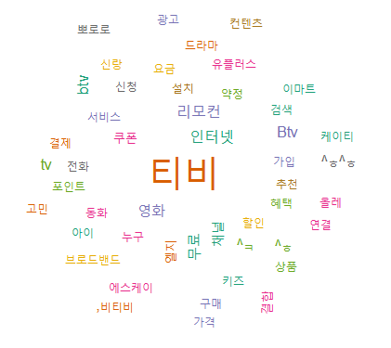
2. SK브로드밴드 Segment 1 키워드 – 네이버 맘카페
필터링 후

Slide 16
2. SK브로드밴드 Segment 1 키워드 – 네이버 맘카페
필터링 후
키즈 콘텐츠

Slide 17
2. SK브로드밴드 Segment 1 키워드 – 네이버 맘카페
필터링 후
키즈 콘텐츠
요금 / 혜택 / 결합

Slide 18
2. SK브로드밴드 Segment 1 키워드 – 네이버 맘카페
필터링 후
키즈 콘텐츠
요금 / 혜택 / 결합
무료 / 채널

Slide 19
2. SK브로드밴드 Segment 1 키워드 – 네이버 맘카페
부부 키즈 가구 – 네이버 맘카페
통신사 유지 / 변경에 대한 이유는 현실적, 3가지
표본: 994개
통신사 결정 요인
키즈 콘텐츠
요금 / 혜택 / 결합
무료 / 채널
SK브로드밴드 평판
Positive
중립적
Negative
비율
249개
25%
160개
16%
119개
12%
특징
1. 키즈 콘텐츠의 질에 중점
2. 살아있는 동화에 긍정적
요금이 저렴한지, 혜택이 많은지가 중점
결합에 얽혀있음
1. 무료 콘텐츠 많은지가 중점
2. 키즈를 포함한 영화/드라마
콘텐츠들 다수 유료 인식

Slide 20
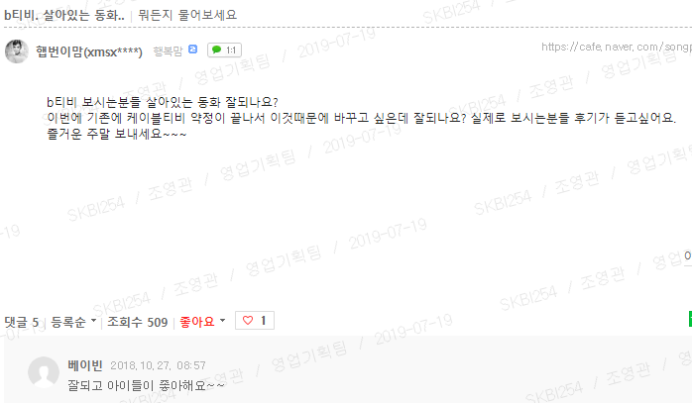
2. SK브로드밴드 Segment 1 키워드 - VOC
키즈 콘텐츠

Slide 21
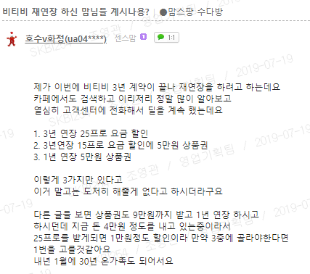
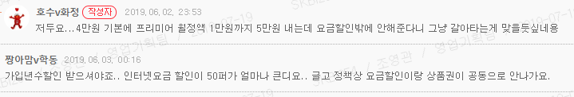
2. SK브로드밴드 Segment 1 키워드 - VOC
요금 / 혜택 / 결합

Slide 22
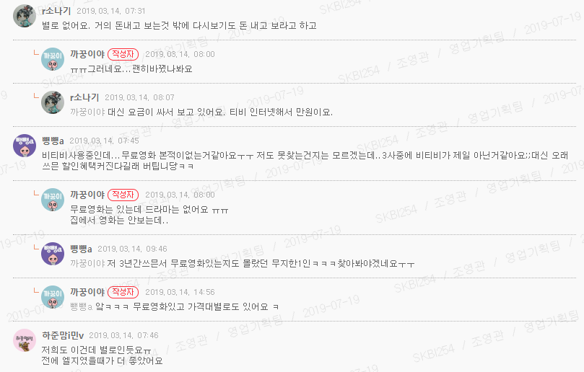
2. SK브로드밴드 Segment 1 키워드 - VOC
올레는 무료 드라마가 많았는데, 비티비는 무료 드라마 없나요?

Slide 23
목차
SNS상 3사 만족도와 채널 별 특징
SK브로드밴드 Segment 별 키워드
Segment 별 논의 및 제안 – Segment 1
Notes:
SK브로드밴드가 나아갈 방향 3가지
-콘텐츠 경쟁력을 강화 -> 콘텐츠 다양화
-개인 맞춤형 콘텐츠 추천 제공 -> 고객 충성도 확보
-SV와 EV의 동반 상승 -> 좋은 기업 이미지 확보

Slide 24
3. Segment 1 논의 및 제안
부부 키즈 가구 – 네이버 맘카페
통신사 유지 / 변경에 대한 이유는 현실적, 3가지
표본: 994개
1
2
통신사 결정 요인
키즈 콘텐츠
요금 / 혜택 / 결합
무료 / 채널
SK브로드밴드
Positive
중립적
Negative
비율
249개
25%
160개
16%
119개
12%
특징
1. 키즈 콘텐츠의 질에 중점
2. 살아있는 동화에 긍정적
요금이 저렴한지, 혜택이 많은지가 중점
결합에 얽혀있음
1. 무료 콘텐츠 많은지가 중점
2. 키즈를 포함한 영화/드라마
콘텐츠들 다수 유료 인식

Slide 25
3. Segment 1 논의 및 제안
Segment 1 : 부부 키즈 가구
〮 키즈 콘텐츠 - 키즈 콘텐츠가 중요한 계약 요인
1
2
〮 무료/채널 - 유료 콘텐츠 진입장벽을 낮춰줄 필요성
1. 자체 키즈 콘텐츠 강화
2. 유료 콘텐츠 접근성 개선
B + T 통합 키즈 브랜드
Target Segment 맞춤형 퀘스트
Notes:
위의 타 경쟁사와 비교해 저희 SK에게 필요한 점에 대해 짚어보았습니다.
그래서 sk브로드밴드가 앞서나가고 선도하는 회사가 될 수 있도록 다음과 같은 4가지를 제안합니다.
첫 번째는 키즈 콘텐츠 강화입니다. 앞서 말씀드린 sk브로드밴드의 긍정 키워드인 두 가지 키즈 콘텐츠를 강화하여
타 경쟁사 대비 더 매력적인 키즈 콘텐츠로 가입자를 끌어들이는 것입니다.
두 번째는 고객 맞춤형 이벤트를 통해 각각의 segment에 맞는 게임같은 이벤트를 실시해 사람들이 btv를 더
활발하게 이용할 수 있도록 유도하여 해지 방어를 이끕니다. 유료 콘텐츠/ 콘텐츠 다양성 부족 -> 방어
세 번째는 sv 상승을 위한 캠페인 영상 제작입니다. Sk브로드밴드는 기술/ 콘텐츠 모든 면에서 부정적인 키워드를 담고 있습니다.
즉, 전체적인 이미지 개선이 필요합니다. 그래서 캠페인 영상을 통해 고객에게 따뜻하게 다가가 회사 브랜드 이미지를 상승시키고
사회적 가치도 증진할 필요가 있습니다. 마지막으로 다양한 콘텐츠 확보를 통해 고객이 원하는 콘텐츠를 제공하는 것입니다.
LG가 공격적인 제휴를 통해 넷플릭스와 유튜브 콘텐츠를 활발하게 제공하고 있습니다. 저희 sk브로드밴드도 새로 출범하는
대형 콘텐츠 제작사와 제휴를 맺어 다양한 콘텐츠를 확보하여 고객이 보고싶어 하는 콘텐츠를 제공하는 것입니다.

Slide 26


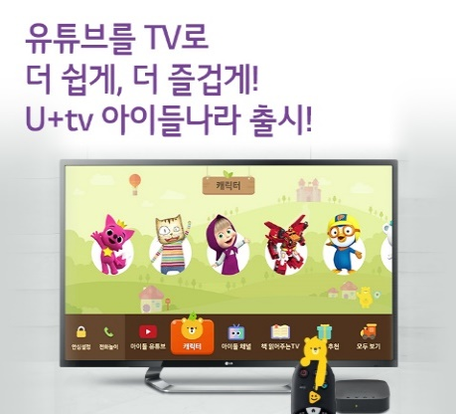

3. Segment 1 논의 및 제안 - 자체 키즈 콘텐츠 강화
3사 키즈 콘텐츠 경쟁의 심화
KT
SK
LG
무서운 기세로 따라오는 LG U+
최다 IPTV 가입자 확보
경쟁력?
순증 가입자 점유율 高 유지
Notes:
첫 번째로 자체 키즈 콘텐츠 강화입니다.
새 가입자 확보를 위해 키즈콘텐츠 경쟁력 강화는 필수 -> 키즈 가구에게 키즈콘텐츠는 통신사 변경의 중요 요인
Kt는 최다 iptv 가입자를 확보한 경쟁사고
Lg는 최근에 유튜브 키즈를 장착한 아이들나라를 등에 업고 최근 순증 가입자 점유율 1위를 유지하였습니다.
즉, sk브로드밴드는 현재 그 중간에서 벗어나 뒤쫓아오는 3등을 제치는 것을 넘어 1등을 하기 위해
키즈 콘텐츠를 더 발전시키는 것이 필수입니다.
그리고 그 경쟁력있는 콘텐츠가 현재 살아있는 동화, 플레이송스홈 입니다. 거기에 더해 새로운 키즈 콘텐츠가 개발된다면 더 좋을 것입니다.

Slide 27



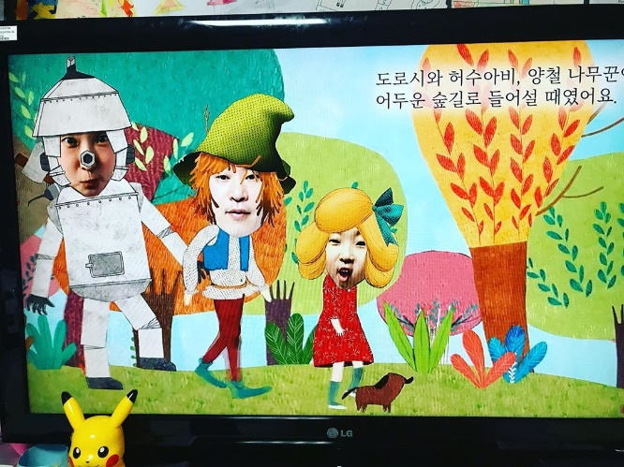
3. Segment 1 논의 및 제안 - 자체 키즈 콘텐츠 강화
SKB/SKT 통합 키즈 브랜드 런칭
언제 어디서든 즐길 수 있고
더 다양해진 키즈 콘텐츠
Notes:
그래서 두 가지를 생각해보았습니다.
기존 살아있는 동화를 더 강화하는 법입니다.
Vr 기술이 발전하면서 앞으로 고글을 끼면 가상현실에서 생활할 수 있는 미래가 다가올 것입니다.
그래서 키즈 3대장인 뽀로로 월드를 만들어 고글을 끼고 접속하면 뽀로로 월드에서 뽀로로와 놀 수 있도록 하는 것입니다.
거기에 더해 부모님도 같이 참여해 가상현실에서 보다 리얼하게 뽀로로와 놀 수 있는 환경을 만들면 좋을 것입니다.
두 번째는 세상에 나쁜 덕후는 없다2 입니다.
저 영상을 보면 유아 콘텐츠를 사랑하는 직원들이 모여 살아있는동화를 개발하는 내용을 담고 있습니다.
이와 비슷하게 유아 콘텐츠를 사랑하는 직원들이 모여 고객경험연구소를 꾸려 새로운 콘텐츠를 개발하는 내용을 담는 영상
2탄을 찍는 것입니다. 그리고 그 콘텐츠는 대략 이런느낌이면 재미있지 않을까 고민해봤는데요.
아이가 직접 선택지를 골라 동화를 진행해나가는 방식입니다. 동화 엔딩이 하나만있는 것이 아니라, 멀티 엔딩으로 해서, 선택지에 따라
다양하게 엔딩이 발생할 수 있는 동화를 제작하는 것입니다. 그리고 단순히 동화를 듣는 것이 아닌 특정 행동을 수행해야 동화가 다음으로
진행되는, 엄마 아빠가 참여해야 진행할 수 있는 동화도 될 수 있습니다. 그래서 보다 더 능동적으로 참여하는 동화를 만들면 좋을 것 같습니다.

Slide 28
3. Segment 1 논의 및 제안 - 유료 콘텐츠 접근성 개선
부부 키즈 가구의 행동 패턴을 파악하여
맞춤형 퀘스트 진행
2인 부부 키즈
+ 6개월 이전 가입
+ 월정액 경험
SEG : 24,397명 / 전체 : 4,994,896명
기준 : 2019.07.18
실시간 특성
VOD 특성
Usage
TOP 3
Usage
TOP 3
시청 시간
시청 일수
시청
채널수
채널
tvN
SBS
MBC
HIT 수
유료 HIT
시청
콘텐츠 수
카테고리
키즈
애니
지상파
시간대
22~23시
21~22시
20~21시
시간대
18~19시
19~20시
20~21시
콘텐츠
세상에서 제일 예쁜 내 딸(4…
콘텐츠
뽀로로 시즌 3
강식당 2(1회) <첫방송>
뽀로로와 노래해요 NEW 1
세상에서 제일 예쁜 내 딸(3…
뽀로로 시즌 4
SEG
전체
SEG
전체

Slide 29
3. Segment 1 논의 및 제안 - 유료 콘텐츠 접근성 개선
시청 장르
구분 | 전체 | Seg | 차이
한국 영화 | 14.9% | 20.2% | 5.3%
외국 영화 | 12.1% | 16.3% | 4.2%
가입자당 ARPU
( 단위: 원 )
PPM 가입률
Seg | 6,327
전체 | 3,342
구분 | 전체 | Seg | 차이
프리미어 | 4.6% | 5.2% | 0.6%
지상파 | 6.5% | 7.7% | 1.2%
키즈,애니 | 1.8% | 13.1% | 11.3%
종편 | 5.1% | 9.6% | 4.5%
월 평균
SEG
전체
Notes:
Arpu -> 키즈 월정액에서 발생
아이들을 위해 돈을 사용함
아이 관련 콘텐츠에 지갑을 여는 seg

Slide 30


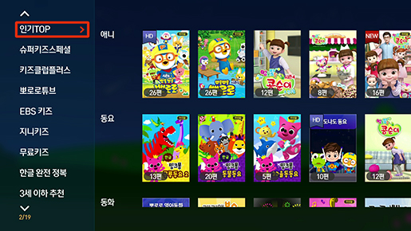
3. Segment 1 논의 및 제안 - 유료 콘텐츠 접근성 개선
1
살아있는 동화 1편 시청 시
최신 영화 VOD 할인 쿠폰 제공
추천 유료 키즈 콘텐츠 구매 시 1+1
Notes:
유료 콘텐츠가 많다, 키즈를 위한 다양한 콘텐츠가 없다 -> 해지를 방어하기 위한 전략
Arpu -> 키즈 월정액에서 발생
돈을 키즈 콘텐츠에 지불함
살아있는 동화를 활용 -> 영화를 좋아하므로 영화 vod 쿠폰
키즈 콘텐츠가 메인이므로 그 중 자주 보는 콘텐츠가 있을 것 -> 유사 키즈 콘텐츠 추천을 통해
더 다양한 키즈 콘텐츠를 보게 하도록 유도
Nugu에 대한 인지도 확보를 위한 퀘스트

Slide 31
목차
SNS상 3사 만족도와 채널별 특징
SK브로드밴드 Segment 별 키워드 – Segment 2
Segment 별 논의 및 제안
Notes:
SK브로드밴드가 나아갈 방향 3가지
-콘텐츠 경쟁력을 강화 -> 콘텐츠 다양화
-개인 맞춤형 콘텐츠 추천 제공 -> 고객 충성도 확보
-SV와 EV의 동반 상승 -> 좋은 기업 이미지 확보

Slide 32
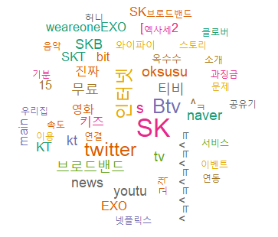
2. SK브로드밴드 Segment 2 키워드 – 트위터, 부모님과 함께 사는 10대
Notes:
다음은 skb에 관한 부정적인 키워드를 살펴보겠습니다.
마찬가지로 부정적인 포스트만 필터링한 후 상위 50개의 빈도 수 높은 단어들을 추출하였습니다.
그 중 유의미하게 살펴볼 단어들을 빨간 박스로 표시하였습니다.
살펴보시면 인터넷,ai,기술, 유료 콘텐츠, 넷플릭스가 있습니다.
왜 저 단어들이 나왔는지 부정적인 포스트들을 찾아보았습니다. (주로 트위터를 보았습니다)
인터넷과 기술 단어의 경우, 인터넷 속도가 느리다 답답하다 못쓰겠다 렉걸린다 등등의
문제에 관한 글이 많았습니다. 그리고 ai인 nugu의 성능과 음성인식에 관한 불만 글이 있었습니다.
그리고 유료 콘텐츠/vod 가 있었는데요. 다른 경쟁사와 달리 무료 콘텐츠 수가 적고 뭐 보려고만 하면 다 유료야! 라는 글들이 많았습니다. 그래서 유료 콘텐츠/vod에 관한 금전적 불만이 있는 것으로 파악되었습니다. 그리고 넷플릭스가 최근 한국사람들에게 인기가 매우 많아지면서 lg의 경우 발빠르게 넷플릭스 부가서비스 요금제를 추가하였습니다. 그래서 사람들의 반응이 매우 좋았는데요.
자연스럽게 기존 b tv유저들에게 불만이 발생하였습니다. b tv도 만들어라. 넷플릭스 보고싶다. 그 후 뒤늦게 b tv도 넷플릭스 지원을 했지만 여전히 인터넷 속도와 결합된 문제로 넷플릭스 영상이 렉걸린다. 버벅댄다 라는 글들도 있었습니다. 그래서 다양한 콘텐츠의 부족과 무료 vod도 조금밖에 안풀어주는 안 좋은 이미지가 되었습니다. 마지막으로 많지는 않은 표본이었지만 ui와 채널에 관한 아쉬움을 말하는 고객들의 글도 몇 개 있었습니다. 많지는 않아도 한번쯤은 유의미하게 생각해볼 문제라 생각하여 포함하였습니다.

Slide 33
2. SK브로드밴드 Segment 2 키워드 – 트위터, 부모님과 함께 사는 10대
유료VOD/넷플릭스
Notes:
다음은 skb에 관한 부정적인 키워드를 살펴보겠습니다.
마찬가지로 부정적인 포스트만 필터링한 후 상위 50개의 빈도 수 높은 단어들을 추출하였습니다.
그 중 유의미하게 살펴볼 단어들을 빨간 박스로 표시하였습니다.
살펴보시면 인터넷,ai,기술, 유료 콘텐츠, 넷플릭스가 있습니다.
왜 저 단어들이 나왔는지 부정적인 포스트들을 찾아보았습니다. (주로 트위터를 보았습니다)
인터넷과 기술 단어의 경우, 인터넷 속도가 느리다 답답하다 못쓰겠다 렉걸린다 등등의
문제에 관한 글이 많았습니다. 그리고 ai인 nugu의 성능과 음성인식에 관한 불만 글이 있었습니다.
그리고 유료 콘텐츠/vod 가 있었는데요. 다른 경쟁사와 달리 무료 콘텐츠 수가 적고 뭐 보려고만 하면 다 유료야! 라는 글들이 많았습니다. 그래서 유료 콘텐츠/vod에 관한 금전적 불만이 있는 것으로 파악되었습니다. 그리고 넷플릭스가 최근 한국사람들에게 인기가 매우 많아지면서 lg의 경우 발빠르게 넷플릭스 부가서비스 요금제를 추가하였습니다. 그래서 사람들의 반응이 매우 좋았는데요.
자연스럽게 기존 b tv유저들에게 불만이 발생하였습니다. b tv도 만들어라. 넷플릭스 보고싶다. 그 후 뒤늦게 b tv도 넷플릭스 지원을 했지만 여전히 인터넷 속도와 결합된 문제로 넷플릭스 영상이 렉걸린다. 버벅댄다 라는 글들도 있었습니다. 그래서 다양한 콘텐츠의 부족과 무료 vod도 조금밖에 안풀어주는 안 좋은 이미지가 되었습니다. 마지막으로 많지는 않은 표본이었지만 ui와 채널에 관한 아쉬움을 말하는 고객들의 글도 몇 개 있었습니다. 많지는 않아도 한번쯤은 유의미하게 생각해볼 문제라 생각하여 포함하였습니다.

Slide 34
2. SK브로드밴드 Segment 2 키워드 – 트위터, 부모님과 함께 사는 10대
유료VOD/넷플릭스
인터넷
Notes:
다음은 skb에 관한 부정적인 키워드를 살펴보겠습니다.
마찬가지로 부정적인 포스트만 필터링한 후 상위 50개의 빈도 수 높은 단어들을 추출하였습니다.
그 중 유의미하게 살펴볼 단어들을 빨간 박스로 표시하였습니다.
살펴보시면 인터넷,ai,기술, 유료 콘텐츠, 넷플릭스가 있습니다.
왜 저 단어들이 나왔는지 부정적인 포스트들을 찾아보았습니다. (주로 트위터를 보았습니다)
인터넷과 기술 단어의 경우, 인터넷 속도가 느리다 답답하다 못쓰겠다 렉걸린다 등등의
문제에 관한 글이 많았습니다. 그리고 ai인 nugu의 성능과 음성인식에 관한 불만 글이 있었습니다.
그리고 유료 콘텐츠/vod 가 있었는데요. 다른 경쟁사와 달리 무료 콘텐츠 수가 적고 뭐 보려고만 하면 다 유료야! 라는 글들이 많았습니다. 그래서 유료 콘텐츠/vod에 관한 금전적 불만이 있는 것으로 파악되었습니다. 그리고 넷플릭스가 최근 한국사람들에게 인기가 매우 많아지면서 lg의 경우 발빠르게 넷플릭스 부가서비스 요금제를 추가하였습니다. 그래서 사람들의 반응이 매우 좋았는데요.
자연스럽게 기존 b tv유저들에게 불만이 발생하였습니다. b tv도 만들어라. 넷플릭스 보고싶다. 그 후 뒤늦게 b tv도 넷플릭스 지원을 했지만 여전히 인터넷 속도와 결합된 문제로 넷플릭스 영상이 렉걸린다. 버벅댄다 라는 글들도 있었습니다. 그래서 다양한 콘텐츠의 부족과 무료 vod도 조금밖에 안풀어주는 안 좋은 이미지가 되었습니다. 마지막으로 많지는 않은 표본이었지만 ui와 채널에 관한 아쉬움을 말하는 고객들의 글도 몇 개 있었습니다. 많지는 않아도 한번쯤은 유의미하게 생각해볼 문제라 생각하여 포함하였습니다.

Slide 35
2. SK브로드밴드 Segment 2 키워드 – 트위터, 부모님과 함께 사는 10대
유료VOD/넷플릭스
인터넷
무료 콘텐츠
Notes:
다음은 skb에 관한 부정적인 키워드를 살펴보겠습니다.
마찬가지로 부정적인 포스트만 필터링한 후 상위 50개의 빈도 수 높은 단어들을 추출하였습니다.
그 중 유의미하게 살펴볼 단어들을 빨간 박스로 표시하였습니다.
살펴보시면 인터넷,ai,기술, 유료 콘텐츠, 넷플릭스가 있습니다.
왜 저 단어들이 나왔는지 부정적인 포스트들을 찾아보았습니다. (주로 트위터를 보았습니다)
인터넷과 기술 단어의 경우, 인터넷 속도가 느리다 답답하다 못쓰겠다 렉걸린다 등등의
문제에 관한 글이 많았습니다. 그리고 ai인 nugu의 성능과 음성인식에 관한 불만 글이 있었습니다.
그리고 유료 콘텐츠/vod 가 있었는데요. 다른 경쟁사와 달리 무료 콘텐츠 수가 적고 뭐 보려고만 하면 다 유료야! 라는 글들이 많았습니다. 그래서 유료 콘텐츠/vod에 관한 금전적 불만이 있는 것으로 파악되었습니다. 그리고 넷플릭스가 최근 한국사람들에게 인기가 매우 많아지면서 lg의 경우 발빠르게 넷플릭스 부가서비스 요금제를 추가하였습니다. 그래서 사람들의 반응이 매우 좋았는데요.
자연스럽게 기존 b tv유저들에게 불만이 발생하였습니다. b tv도 만들어라. 넷플릭스 보고싶다. 그 후 뒤늦게 b tv도 넷플릭스 지원을 했지만 여전히 인터넷 속도와 결합된 문제로 넷플릭스 영상이 렉걸린다. 버벅댄다 라는 글들도 있었습니다. 그래서 다양한 콘텐츠의 부족과 무료 vod도 조금밖에 안풀어주는 안 좋은 이미지가 되었습니다. 마지막으로 많지는 않은 표본이었지만 ui와 채널에 관한 아쉬움을 말하는 고객들의 글도 몇 개 있었습니다. 많지는 않아도 한번쯤은 유의미하게 생각해볼 문제라 생각하여 포함하였습니다.

Slide 36
2. SK브로드밴드 Segment 2 키워드 – 트위터, 부모님과 함께 사는 10대
부모님과 함께 사는 10대,20대 초반 – 트위터
No 경제력, But 통신사 유지 / 변경에 중요한 결정자
표본 : 963개
통신사 결정 요인
인터넷
유료VOD / 넷플릭스
무료 콘텐츠
SK브로드밴드
Negative
Negative
Positive
비율
298개
31%
29개
3%
250개
26%
특징
1. 속도 불만
2. 부정적 의견 대다수
끊김없이 잘 나오는지가 중점
최신 콘텐츠에 민감함
1. 무료 콘텐츠 많은지가 중점
2. 최근 다양한 최신 영화 무료

Slide 37
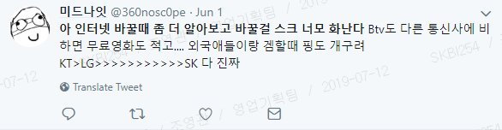

2. SK브로드밴드 Segment 2 키워드 - VOC
인터넷 속도 이미지
Notes:
SK에 유난히 인터넷 속도 관련 부정적 이야기가 꽤 있음
그리고 이미지도 이상하게 KT가 인터넷 굿, sk가 안좋음이 굳혀져있음
무선은 skt, 유선은 kt?

Slide 38
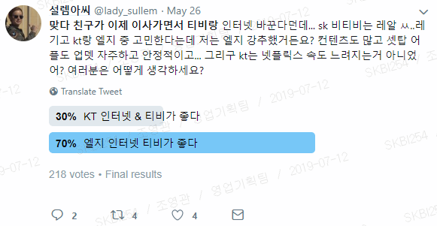
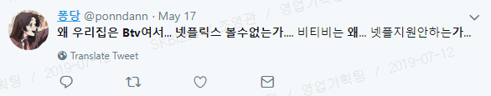
2. SK브로드밴드 Segment 2 키워드 - VOC
유료 콘텐츠/VOD, 넷플릭스
Notes:
Lg는 콘텐츠 다양한데 sk는 그렇지 않다, 넷플릭스 왜 제대로 안해주냐

Slide 39

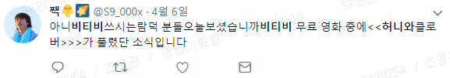
2. SK브로드밴드 Segment 2 키워드 - VOC
무료 콘텐츠
Notes:
다양하게 있다고 해도 -> 유료가 너무 많다고 체감함
인터넷 속도때문에 -> kt로 갈아타야지
콘텐츠 유료가 너무 많거나, 다양하지 않거나, 넷플릭스 답답해서 -> lg로 가야지

Slide 40
목차
SNS상 3사 만족도와 채널 별 특징
SK브로드밴드 Segment 별 키워드
Segment 별 논의 및 제안 – Segment 2
Notes:
SK브로드밴드가 나아갈 방향 3가지
-콘텐츠 경쟁력을 강화 -> 콘텐츠 다양화
-개인 맞춤형 콘텐츠 추천 제공 -> 고객 충성도 확보
-SV와 EV의 동반 상승 -> 좋은 기업 이미지 확보

Slide 41
3. Segment 2 논의 및 제안
부모님과 함께 사는 10대, 20대 초반 – 트위터
No 경제력, But 통신사 유지 / 변경에 중요한 결정자
표본 : 963개
1
2
통신사 결정 요인
인터넷
유료VOD / 넷플릭스
무료 콘텐츠
SK브로드밴드
Negative
Negative
Positive
비율
298개
31%
29개
3%
250개
26%
특징
1. 속도 불만
2. 부정적 의견 대다수
끊김없이 잘 나오는지가 중점
최신 콘텐츠에 민감함
1. 무료 콘텐츠 많은지가 중점
2. 최근 다양한 최신 영화 무료

Slide 42
3. Segment 2 논의 및 제안
Segment 2 : 부모님과 함께 사는 10대, 20대 초반
〮 유료VOD/넷플릭스 - 최신 트렌드에 맞는 다양한 콘텐츠 공급 필요
1
2
〮 무료 콘텐츠 - 직접 지불할 능력은 없어서 직접적인 수익 기대는 어려움
〮 But 좋은 인상을 남기는 것은 중요함 (장기적으로 봤을 때)
1. 최신 엔터 콘텐츠 할인
및 지속 공급 필요
2. 무료 영화 지속 업데이트 및 다양성 확보
Notes:
위의 타 경쟁사와 비교해 저희 SK에게 필요한 점에 대해 짚어보았습니다.
그래서 sk브로드밴드가 앞서나가고 선도하는 회사가 될 수 있도록 다음과 같은 4가지를 제안합니다.
첫 번째는 키즈 콘텐츠 강화입니다. 앞서 말씀드린 sk브로드밴드의 긍정 키워드인 두 가지 키즈 콘텐츠를 강화하여
타 경쟁사 대비 더 매력적인 키즈 콘텐츠로 가입자를 끌어들이는 것입니다.
두 번째는 고객 맞춤형 이벤트를 통해 각각의 segment에 맞는 게임같은 이벤트를 실시해 사람들이 btv를 더
활발하게 이용할 수 있도록 유도하여 해지 방어를 이끕니다. 유료 콘텐츠/ 콘텐츠 다양성 부족 -> 방어
세 번째는 sv 상승을 위한 캠페인 영상 제작입니다. Sk브로드밴드는 기술/ 콘텐츠 모든 면에서 부정적인 키워드를 담고 있습니다.
즉, 전체적인 이미지 개선이 필요합니다. 그래서 캠페인 영상을 통해 고객에게 따뜻하게 다가가 회사 브랜드 이미지를 상승시키고
사회적 가치도 증진할 필요가 있습니다. 마지막으로 다양한 콘텐츠 확보를 통해 고객이 원하는 콘텐츠를 제공하는 것입니다.
LG가 공격적인 제휴를 통해 넷플릭스와 유튜브 콘텐츠를 활발하게 제공하고 있습니다. 저희 sk브로드밴드도 새로 출범하는
대형 콘텐츠 제작사와 제휴를 맺어 다양한 콘텐츠를 확보하여 고객이 보고싶어 하는 콘텐츠를 제공하는 것입니다.

Slide 43
3. Segment 2 논의 및 제안
청소년 가구의 행동 패턴 파악
2인 부부 청소년
+ 6개월 이전 가입
+ 월정액 경험
SEG : 19,481명 / 전체 : 4,994,896명
기준 : 2019.07.18
실시간 특성
VOD 특성
Usage
TOP 3
Usage
TOP 3
시청 시간
시청 일수
시청
채널수
채널
tvN
SBS
MBC
HIT 수
유료 HIT
시청
콘텐츠 수
카테고리
지상파
CJ
키즈
시간대
22~23시
21~22시
20~21시
시간대
18~19시
19~20시
20~21시
콘텐츠
강식당 2 (5회)
콘텐츠
검법남녀
강식당 2 (4회)
신서유기 외전 강식당 2
강식당 2 (2회)
나 혼자 산다
SEG
전체
SEG
전체

Slide 44
3. Segment 2 논의 및 제안
시청 장르
구분 | 전체 | Seg | 차이
한국 영화 | 14.9% | 22.1% | 7.2%
드라마 | 12.1% | 18.9% | 6.8%
가입자당 ARPU
( 단위: 원 )
PPM 가입률
Seg | 5,508
전체 | 3,342
구분 | 전체 | Seg | 차이
프리미어 | 4.6% | 6.1% | 1.5%
지상파 | 6.5% | 9.7% | 3.2%
키즈,애니 | 1.8% | 2.5% | 0.7%
종편 | 5.1% | 14.9% | 9.8%
월 평균
SEG
전체
Notes:
Arpu -> 키즈 월정액에서 발생
아이들을 위해 돈을 사용함
아이 관련 콘텐츠에 지갑을 여는 seg

Slide 45

결론
Segment 1. 부부 키즈 가구
Segment 2. 부모님과 함께 사는 10대

Slide 46
결론
Segment 1. 부부 키즈 가구
Segment 2. 부모님과 함께 사는 10대
B+T 키즈 브랜드를 통한
신규 유입자 확보
퀘스트 이벤트를 통한
유료 콘텐츠 진입장벽 개선

Slide 47
결론
Segment 1. 부부 키즈 가구
Segment 2. 부모님과 함께 사는 10대
B+T 키즈 브랜드를 통한
신규 유입자 확보
최신 엔터 콘텐츠 할인 및 지속 공급 필요
퀘스트 이벤트를 통한
유료 콘텐츠 진입장벽 개선
무료 영화 지속 업데이트 및 다양성 확보

